Slide 1
বিসমিল্লাহির রাহমানির রাহিম
সবাই কে স্বাগতম

Slide 2
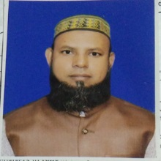
পরিচিতি
সহকারী শিক্ষক
রাজবাড়ী রহমানিয়া আলিম মাদরাসা
শাজাহানপুর, বগুড়া
মোবাইল নং ০১৭২৫৬৩৭৭৩৮
শ্রেণি:আলিম ১ম বর্ষ
বিষয়: তথ্য ও যোগাযোগ প্রযুক্তি
অধ্যায়: প্রথম
সময়: ৫০ মিনিট
তারিখ:১২/০১/২০২০

Slide 3
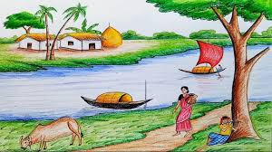
নিচের ছবিতে কী দেখা যায়?
অনুমান করতে পার আজ আমরা কী নিয়ে আলোচনা করবো?
নিবিড় ভাবে পর্যবেক্ষণ কর
পৃথিবী বা বিশ্ব
গ্রাম

Slide 4
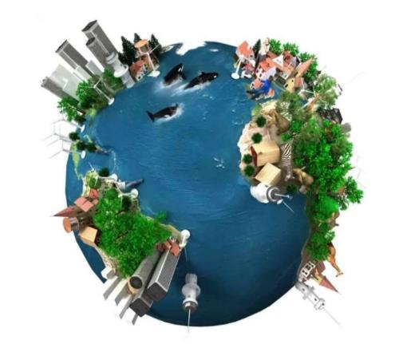
আজকের পাঠের বিষয়
বিশ্বগ্রাম

Slide 5
শিখনফল
এই পাঠ শেষে শিক্ষার্থীরা…
1. বিশ্বগ্রাম কী তা বলতে পারবে;
2. বিশ্বগ্রাম প্রতিষ্ঠার উপাদান গুলো বর্ণনা করতে পারবে;
৩. বিশ্বগ্রামের সুবিধাসমূহ ব্যাখ্যা করতে পারবে।

Slide 6
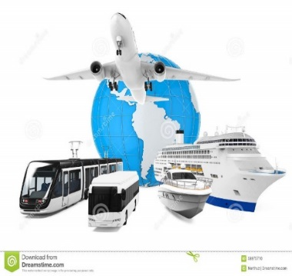
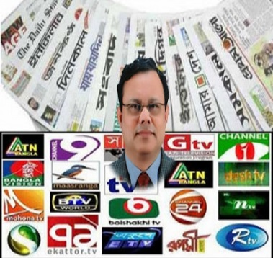
তোমরা ছবিতে কী দেখছ?
এগুলো দ্বারা কী করা যায়?
গণমাধ্যম কী কাজ করে?
গণমাধ্যম, বিভিন্ন খবর বা সংস্কৃতি বিশ্বের এক প্রান্ত থেকে অন্য প্রান্তে খুব সহজে ও দ্রুত পৌঁছে দেয়।
হ্যাঁ,এগুলো দ্বারা বিভিন্ন জায়গায় এমনকি বিশ্বের এক প্রান্ত থেকে অন্য প্রান্তে খুব সহজে ও দ্রুত যাওয়া যায়।
যানবাহন
গণমাধ্যম

Slide 7
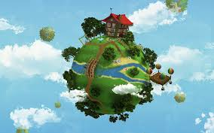
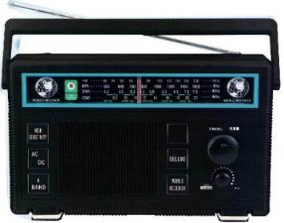
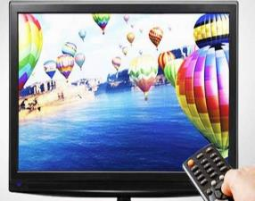
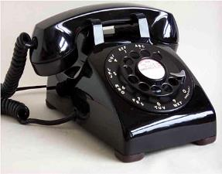
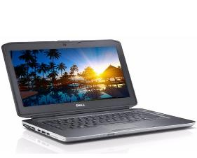
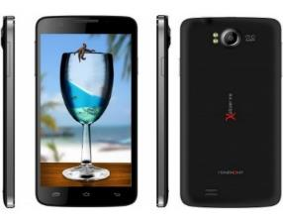
তোমরা ছবিতে কী দেখছ?
বিশ্বের বিভিন্ন প্রান্তের মানুষ পরস্পরের সাথে সহজে ও দ্রুত তথ্য আদান প্রদান বা যোগাযোগ করতে পারে।
এগুলো দ্বারা কী করা যায়?
রেডিও
টেলিভিশন
টেলিফোন
ফলে বিশ্ব হাতের মুঠোয় এসেছে এবং বিশ্ব আজ গ্রামে পরিণত হয়েছে।
কম্পিউটার
মোবাইল
ইন্টারনেট

Slide 8
একক কাজ
সময়ঃ ৩ মিনিট
বিশ্বগ্রাম বলতে কী বুঝ?

Slide 9
সঠিক উত্তর দেখে নাও
বিশ্বগ্রাম বা গ্লোবাল ভিলেজ বলতে সাধারণত এমন একটি ধারণাকে বোঝানো হয় যেখানে বিশ্বের বিভিন্ন প্রান্তের লোকজন পরস্পরের সাথে সহজে যাতায়াত, গণমাধ্যম ও ইলেকট্রনিক (রেডিও, টেলিভিশন, টেলিফোন, মোবাইল, ইন্টারনেট প্রভৃতি) যোগাযোগের মাধ্যমে যুক্ত থেকে এবং ক্রমেই একটি একক কমিউনিটিতে পরিণত হয়।

Slide 10
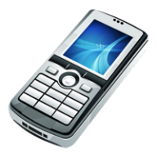
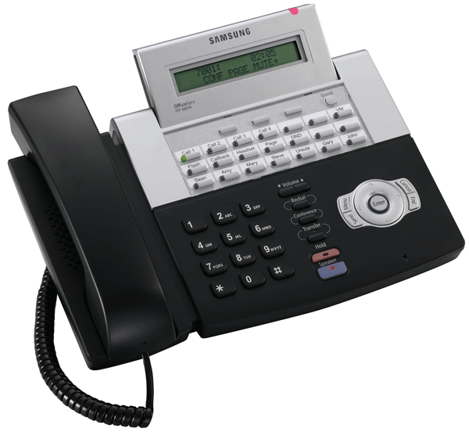
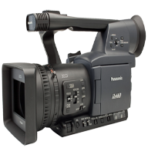
বিশ্বগ্রামের উপাদান
১.হার্ডওয়্যারঃ বিশ্বগ্রামে যে কোন ধরনের যোগাযোগ এর জন্য প্রয়োজন উপযুক্ত হার্ডওয়্যার।
যেমন- কম্পিউটার,টেলিফোন,ক্যামেরা, মোবাইল, রেডিও, টেলিভিশন ইত্যাদি।
এগুলো কী?
হার্ডওয়্যার

Slide 11
বিশ্বগ্রামের উপাদান
নিচের ছবিতে কী দেখছ?
সফটওয়্যার বা প্রোগ্রাম
২.সফটওয়্যারঃ কোন সমস্যা সমাধানের লক্ষ্যে প্রোগ্রামিং ভাষায় লিখিত নির্দেশনার সমাবেশ কে প্রোগ্রাম বলে। আবার কতগুলো প্রোগ্রামের সমাবেশকে সফটওয়্যার বলে।
বিশ্বগ্রাম প্রতিষ্ঠার জন্য হার্ডওয়্যার এর পাশাপাশি বিভিন্ন প্রোগ্রাম বা সফটওয়্যার প্রয়োজন। যেমন- অপারেটিং সিস্টেম, ব্রাউজিং সফটওয়্যার,কমিউনিকেশন সফটওয়্যার ইত্যাদি।

Slide 12
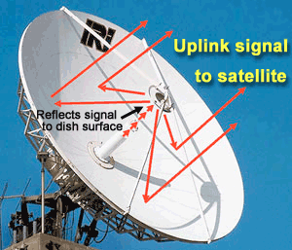
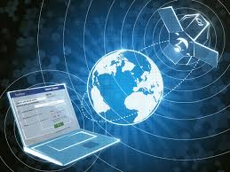
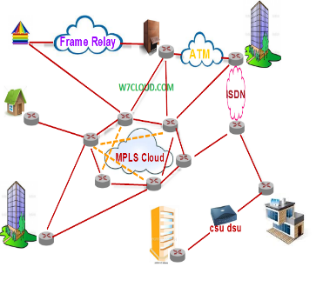
বিশ্বগ্রামের উপাদান
নিচের ছবিতে কী দেখছ?
নেটওয়ার্ক মিডিয়া ও কানেক্টিভিটি
৩.নেটওয়ার্ক বা কানেক্টিভিটিঃ বিশ্বগ্রামের মেরুদন্ড হলো নেটওয়ার্ক বা কানেক্টিভিটি যার মাধ্যমে বিভিন্ন উপাত্ত ও তথ্য এই বিশ্বগ্রামের প্রতিটি মানুষের নিকট পৌঁছাতে পারে।

Slide 13
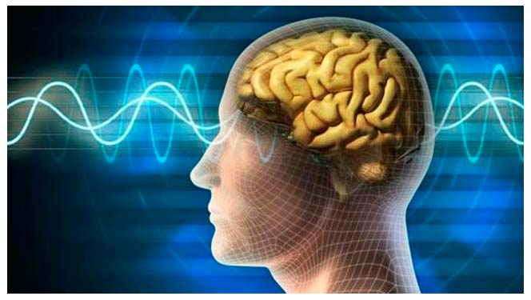
বিশ্বগ্রামের উপাদান
মানুষের জ্ঞান
নিচের ছবিতে কী দেখছ?
৫.মানুষের সক্ষমতাঃ যেহেতু বিশ্বগ্রাম মূলত তথ্য প্রযুক্তি নির্ভর ,তাই বিশ্বগ্রাম বাস্তবায়নের জন্য মানুষের সচেতনতা ও তথ্য ও যোগাযোগ প্রযুক্তির অবকাঠামো ব্যবহারের সক্ষমতা থাকার প্রয়োজন।

Slide 14
জোড়ায় কাজ
সময়ঃ ৬ মিনিট
বিশ্বগ্রাম প্রতিষ্ঠার উপাদান গুলোর নাম লিখ।
সমাধান:
বিশ্বগ্রাম প্রতিষ্ঠার উপাদান গুলোর নাম-
ক. হার্ডওয়্যার খ. সফটওয়্যার বা প্রোগ্রাম
গ. নেটওয়ার্ক মিডিয়া ও কানেক্টিভিটি ঘ. ডেটা বা ইনফরমেশন
ঙ.মানুষের জ্ঞান

Slide 15
মূল্যায়ন
১.বিশ্বগ্রামের মেরুদন্ড কোনটি?
(ক) ডেটা (খ) হার্ডওয়্যার
(গ) সফটওয়্যার (ঘ) নেটওয়ার্ক বা কানেক্টিভিটি
২. কোন বিজ্ঞাপন বিশ্বব্যাপী ছড়িয়ে দিতে হলে কি করতে হবে?
(ক) সাইন বোর্ড টানাতে হবে (খ) পত্রিকায় দিতে হবে
(গ) ওয়েবসাইটে দিতে হবে (ঘ) রেডিওতে প্রচার করতে হবে
৩. বিশ্বগ্রামের সুবিধা হলো-
i.জীবনযাত্রার সার্বিক ব্যয় বৃদ্ধি পায়
ii.নতুন নতুন কর্মসংস্থান বৃদ্ধি পায়
iii.সামাজিক যোগাযোগ বৃদ্ধি পায়
নিচের কোনটি সঠিক
(ক) i ও ii (খ) ii ও iii (গ) i ও iii (ঘ) i, ii ও iii
সমাধান:-ঘ
সমাধান:-গ
সমাধান:-খ

Slide 16
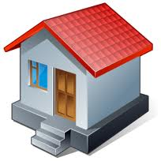
বাড়ির কাজ
বর্তমানে আমাদের দেশে কোন কোন ক্ষেত্র সমূহে বিশ্বগ্রামের সুবিধা পরিলক্ষিত হয় তা লিখে আনবে?
মো: আব্দুল বাকী সহকারী শিক্ষক,রাজবাড়ী রহমানিয়া আলিম মাদ্রাসা

Slide 17
মো: আব্দুল বাকী সহকারী শিক্ষক,রাজবাড়ী রহমানিয়া আলিম মাদ্রাসা

